Slide 1


Posti- ja pakivaldkonna tulevik
Omniva uuenevas omavalitsuses
Aavo Kärmas,
Omniva juhatuse esimees
Lepaninas, 25.augustil 2016

Slide 2


Slide 3


Slide 4


Slide 5
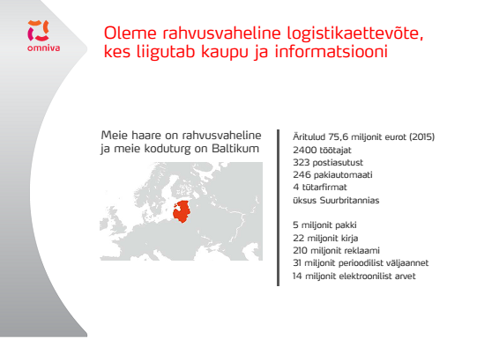

Slide 6




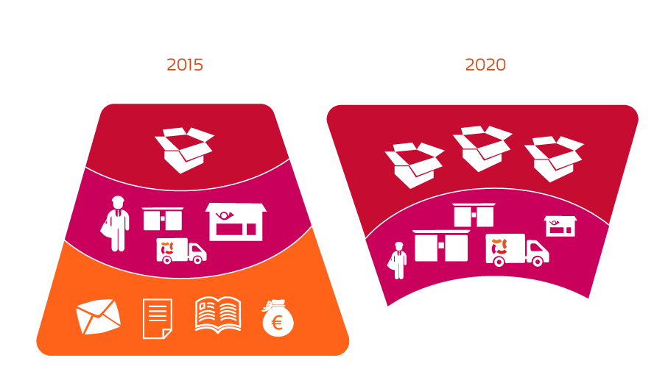
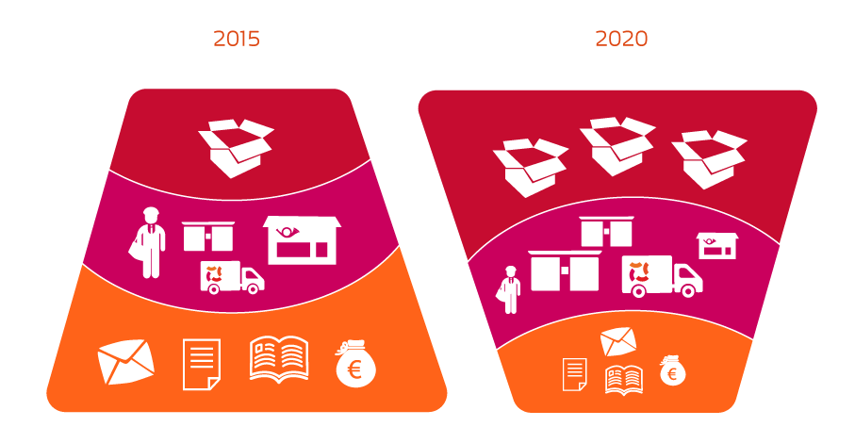

Pakid on meie tulevik

Slide 7
Inimeste vaade: muutunud tarbimisharjumused
Põhjused, miks külastatakse postkontorit
(% kõikidest vastajatest, n=1000)

Slide 8
Muutunud teenusekasutuse kohad: kui sageli minnakse postkontorisse?
Postkontorite külastamise sagedus viimase 2 aasta jooksu, EMOR (% kõikidest vastajatest, n=1000)

Slide 9
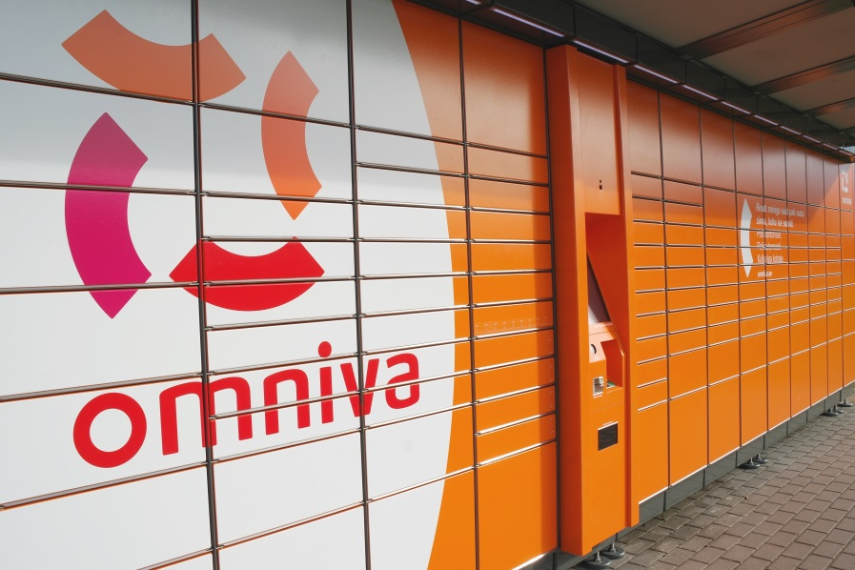
Noorte teistsugused ootused ja harjumused
Ostetakse e-poest üle maailma
Kui e-pood on avatud 24/7, peab ka tellitu kätte saama 24/7
Kättesaamine ei pea nõudma suhtlemist (vs vanema põlvkonna argument: postkontor on kokkusaamise koht)
Notes:
Jätkuvalt on kõige populaarsemad riigid, kust e-poodidest tellitakse Hiina, Suurbritannia, USA ja Saksamaa, kuid just viimaste puhul on käesoleva aastaga näha märkimisväärset kasvutrendi.
Võrreldes eelmise aasta sama perioodiga on 2016. aasta esimeses pooles enim kasvanud saadetiste tellimine Saksamaalt, kust kaubamahud on kasvanud 32%. Populaarsuse on tinginud suuresti ka see, et Ühendkuningriikide ja USA Amazon’i kõrval on kasvanud ostlemine just Amazon.de’st. Püsivalt populaarsed on ka erinevate riikide eBay keskkondadest ostmine. Lisaks neile saab populaarsete e-poodidena veel välja tuua asos.com, sportsdirect.com, houseoffraser.com.
Hiina e-poed, eesotsas AliExpressiga, on kahtlemata jätkuvalt atraktiivsed oma ülisoodsate toodete ja tasuta tarnega, kuid üha rohkem tõuseb teadlike ostlejate hulk, kes tahavad olla kindlad välismaisest e-post tellitud kauba kvaliteedis.

Slide 10
Järeldused?
Inimesed vajavad teenust, mitte elukohajärgset postkontorit
Omniva peab tagama saadetiste saatmise ja kättesaamise paindlikul viisil, vastavalt klientide soovile
Postivõrk peab muutuma pakivõrguks – teistsugused ootused lahtiolekuaegadele, autoga ligipääsetavusele jm
Postiteenuse osutamine jääb, aga käib samuti muutustega kaasas

Slide 11

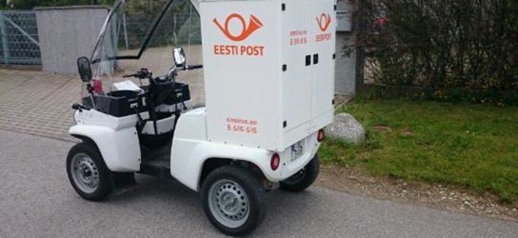
Tuleviku lahendused
Postipunkt partneri juures
Koht, kus inimene niikuinii käib (nt poes)
Pikemate lahtiolekuaegadega
Postiteenus koju
Maapiirkondades, kui lähim postiasutus asub elu- või asukohast kaugemal kui 10km, saab kõiki postiteenuseid kirjakandja vahendusel
Pakiautomaadid
Suurim võrgustik Baltikumis 246 asukohaga
Üha enam jõuame pakiautomaatidega väiksematesse linnadesse, varsti ka maapiirkondadesse
Tulevikus lihtsad pakiautomaadid külapoodi jm

Slide 12
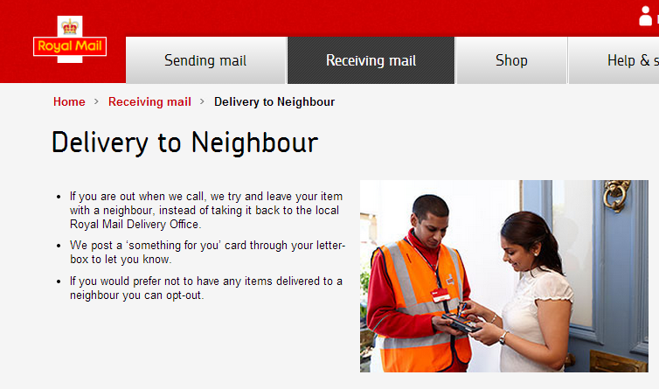
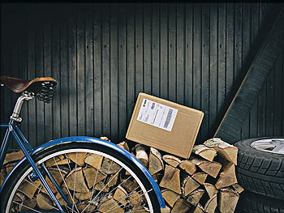
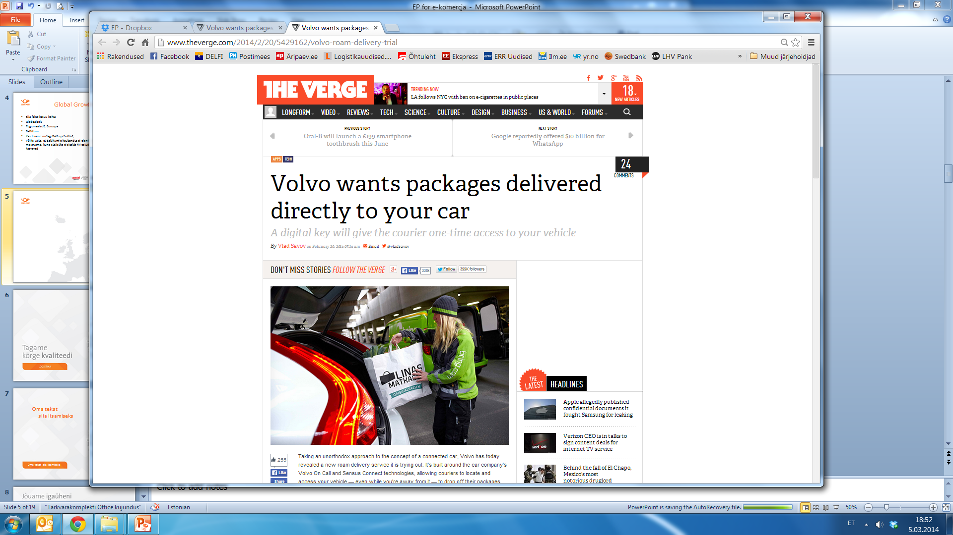
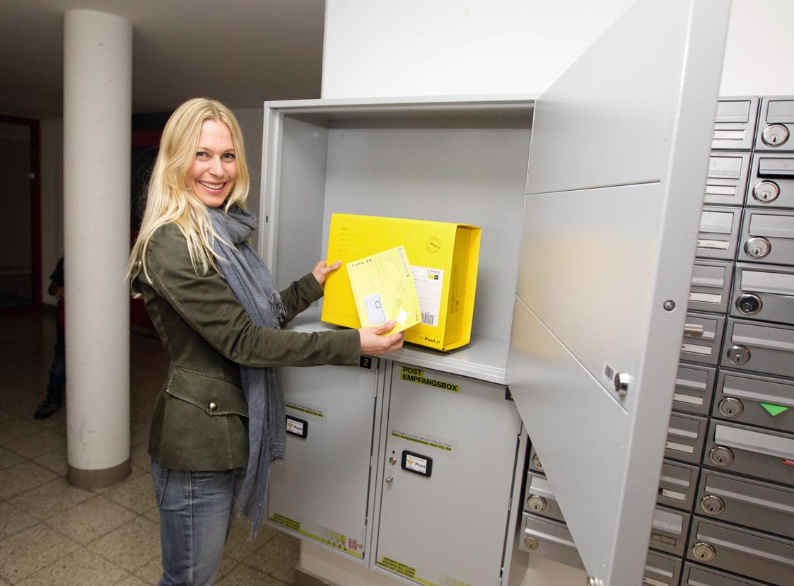
Pilk teistesse riikidesse

Slide 13
Kirjateenus: teiste riikide kogemus
Riik | Kiirused
Läti | D+1/D+3
Leedu | D+1/D+3
Soome | D+1/D+2
Norra | D+1/D+3
Taani | D+5
Enamik lähiriike kasutab kahte kirja kättetoimetamise kiirust (D+1 ehk järgmisel päeval ja soodsamat D+2 või D+3, ka D+5
Tarbija jaoks tähendab see mõistlikku kulusäästlikku alternatiivi saadetiste puhul, mille kohaletoimetamine pole ajakriitiline või mida saab ette planeerida.

Slide 14
Mis hakkab toimuma 2017...?

Slide 15
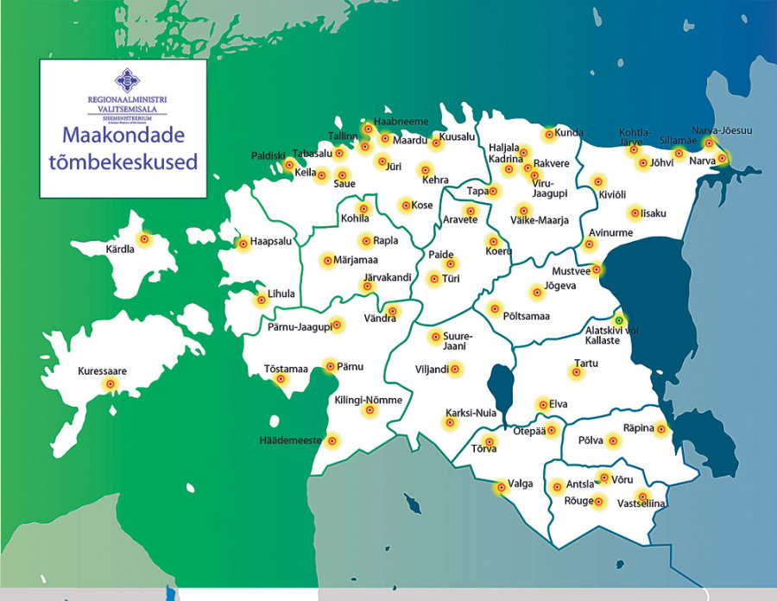
Muutused
Haldusreform, mis mõjutab kohalikke omavalitsusi
Postiseaduse muutmise väljatöötamiskavatsus, mis mõjutab Omnivat

Slide 16
Postivõrk Eestis/Pärnumaal
Postiasutus | 2016 (25.08) Eesti/Pärnumaa
postkontor | 163 /13
postipunkt | 158/16
postibussi peatus | 0
postipood | 2/1
pakiautomaat | 123/7
Kokku | 446/37

Slide 17
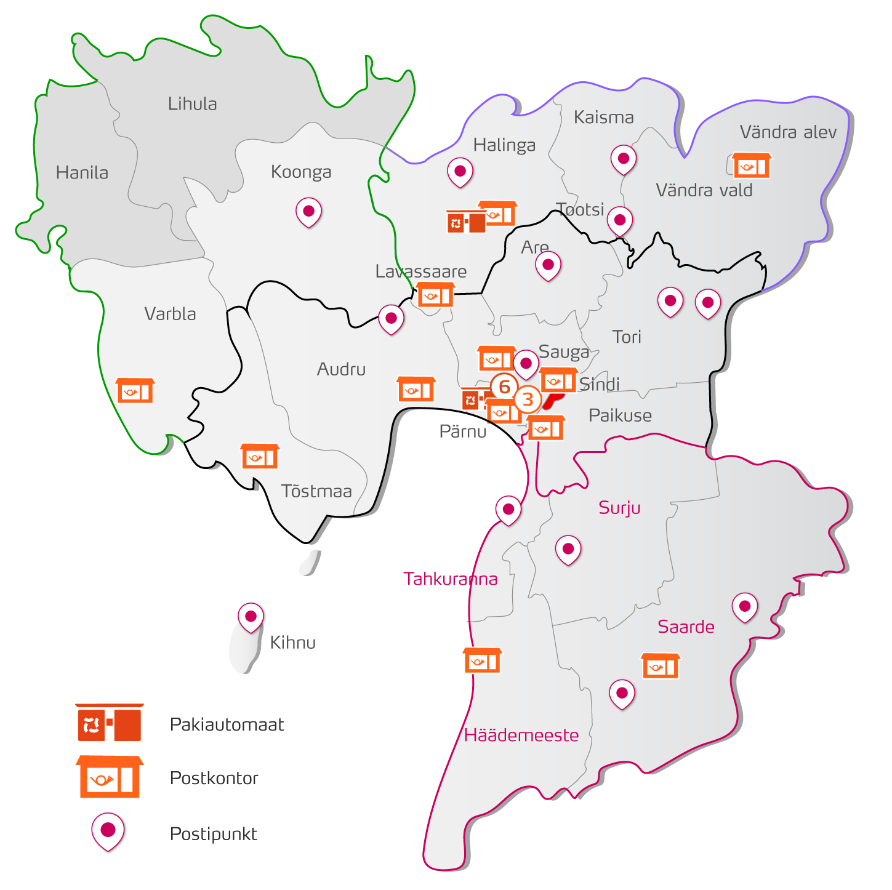
Valdade ühinemine ja postivõrk
Häädmeeste, Tahkuranna, Surju ja Saarde – (Põhja-)Liivimaa vald
Pärnu linn, Paikuse, Sauga, Tori, Are, Audru, Tõstamaa – Suur-Pärnu vald
Halinga, Tootsi, Vändra alev ja Vändra vald - Põhja-Pärnumaa vald
Koonga, Varbla ja Läänemaalt Hanila ja Lihula – Lääneranna vald
Sindi

Slide 18
Oluline
Postiasutuste süsteemi ei muudeta päevapealt – tegutseme vajaduspõhiselt ning vastavalt teenusemahtudele nagu ka praegu
Postivõrgu muudatuste korral teeme koostööd kohaliku omavalitsusega
Pakiautomaatide avamisel teeme koostööd kohaliku omavalitsusega
Perioodika kanne säilib 6 päeval nädalas
Teenuse kättesaadavus ei halvene

Slide 19
Aavo Kärmas
Omniva juhatuse esimees
25.08.2016

